Slide 1


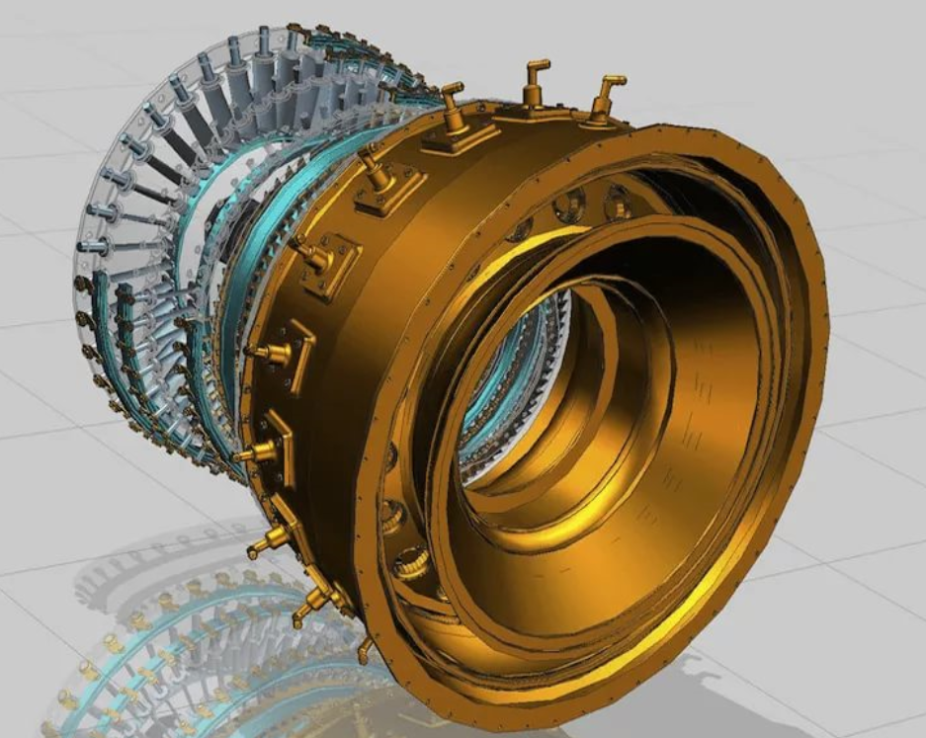
Реинжиниринг бизнес-процесса расчетного обоснования проектов в рамках концепции цифрового предприятия «АО ОКБМ Африкантов» | ИнЖИНИРИНГ
?
Задача
!
Решение на основе работы с данными
Сократить время проведения расчетных процессов
Обеспечить сохранность и актуализируемость данных расчетных проектов
Реализовать поддержку жизненного цикла собственных расчетных кодов на единой информационной платформе
Осуществить внедрение единой информационной платформы управления и хранения расчетных процессов и проектов – SPDM ANSYS EKM
Разработать технологии и унифицированные механизмы управления процессами и данными в SPDM ANSYS EKM
эффект от решения на основе работы с данными
Сокращение времени проведения процессов расчетного обоснования конструкций за счет высокой степени их автоматизации
Решение проблемы длительного хранения и целостности данных расчетных проектов
Реализация жизненного цикла собственных расчетных кодов. Формализация процессов с их использованием
90
Процентов
Сокращение времени
Проведения процессов
100
раз
Сокращение объемов
Хранения данных
без потери
Их информативности

